Slide 1
Конкурс методических разработок «Я реализую ФГОС»
Даниленко Елена Николаевна,
учитель математики МБОУ «Хабарская СОШ №2»
21.12.2023

Slide 2
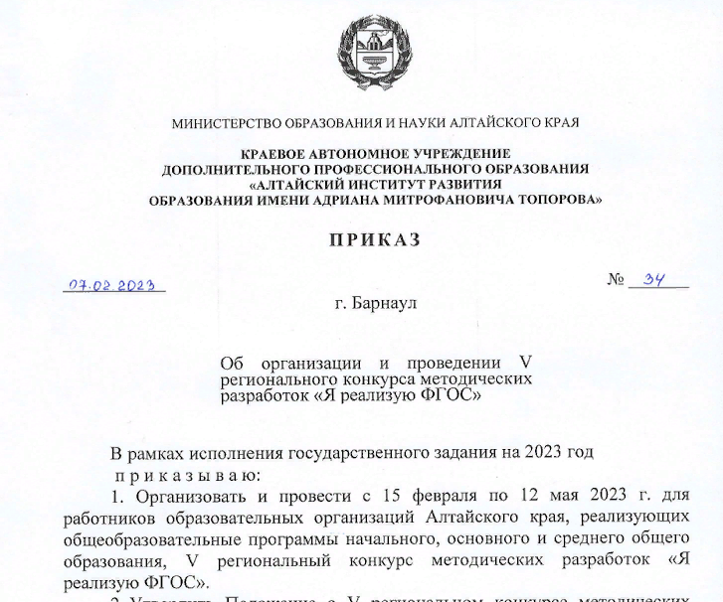
Цели и задачи конкурса
«Я реализую ФГОС»
Повышение профессиональной компетентности педагогов
Обмен педагогами опытом реализации ФГОС
Формирование открытого банка методических разработок, материалов, обеспечивающих достижение новых образовательных результатов
Сроки: февраль – май 2019 – 2023 гг

Slide 3
«Я реализую ФГОС»
Участники
Конкурсанты
Жюри (эксперты)
Организаторы

Slide 4
«Я реализую ФГОС»
Организаторы | Участники | Эксперты
Разрабатывают Положение Информируют ОУ о конкурсе Принимают заявки и материалы Формируют команду экспертов Проводят консультации в разных режимах Подводят итоги Готовят документы, подтверждающие результат/участие конкурсантов Осуществляют информационное сопровождение конкурса Готовят аналитическую справку | Делают заявку (веб анкета) Готовят конкурсные материалы Отправляют материал | Оценивают материалы конкурсантов Формулируют выводы и предложения в аналитическую справку

Slide 5
«Я реализую ФГОС»
https://labor-d.iro22.ru/index.php/proekty

Slide 6
Номинации конкурса «Я реализую ФГОС»
1. Средства и процедуры оценивания новых образовательных результатов
2. Видеозапись (урок, учебное занятие, образовательное событие, метод. мероприятие)
3.Сценарий урока (учебного занятия)
4. Сценарий образовательного события
5. Сценарий методического мероприятия (семинара, мастер-класса), направленного на освоение новой педагогической компетенции
6. Описание опыта реализации ФГОС на одном из уровней школьного образования
7. Представление опыта апробации обновлённых ФГОС НОО и ФГОС ООО, включая формирование функциональной грамотности / Представление опыта формирования функциональной грамотности

Slide 7
Статистические данные конкурса «Я реализую ФГОС»

Slide 8
Статистические данные конкурса «Я реализую ФГОС»

Slide 9
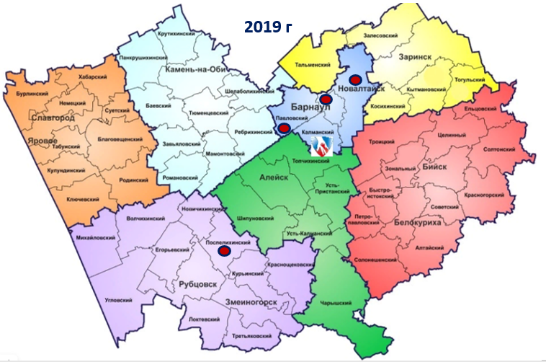
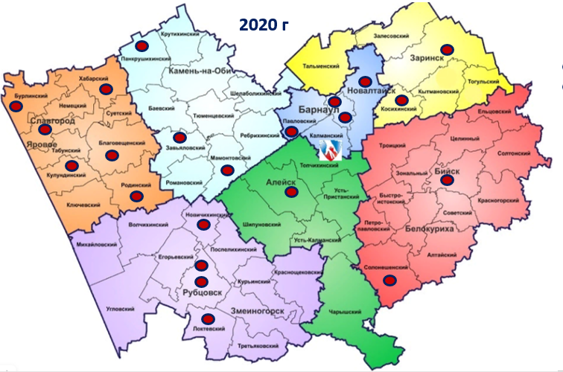
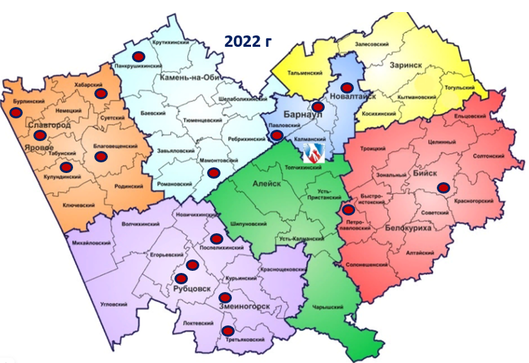
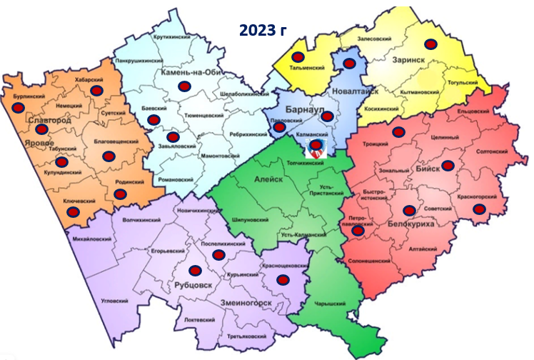
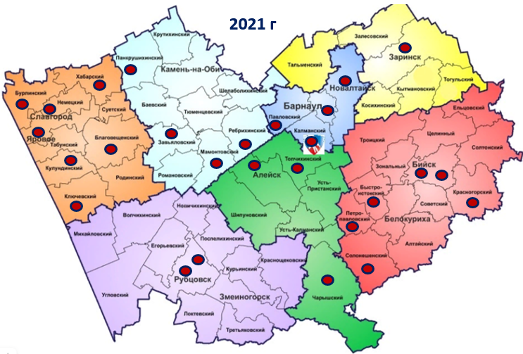
География участников конкурса «Я реализую ФГОС»
Республика Дагестан
Иркутская область
Notes:
СКАЗАТЬ КАКИЕ ОКРУГИ БЫЛИ АКТИВНЫ, А КАКИЕ НЕ ПРИНЯЛИ УЧАСТИЕ, 2023 Г.???

Slide 10
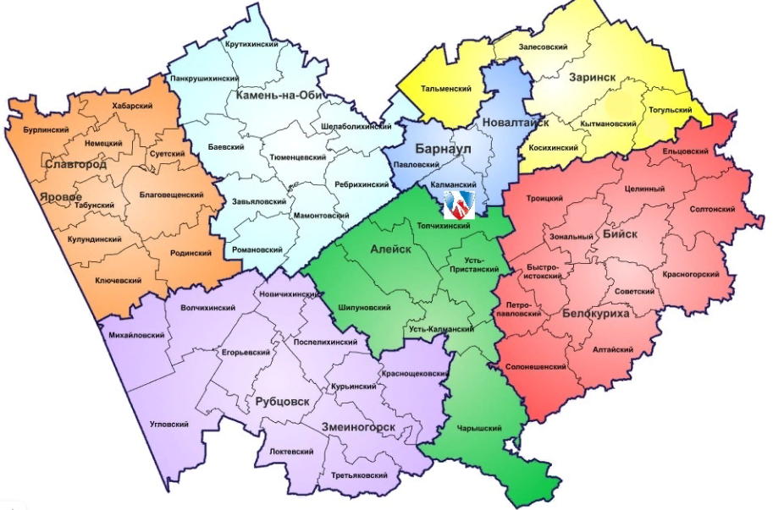
Экспертное жюри
Эксперты
Тренер-технолог ДП
Зав. кафедрой/ специалисты АИРО
Учителя
Участники конкурса прошлых лет
Notes:
ЭКСПЕРТЫ ИЗ КАКИХ ОКРУГОВ, ШКОЛ БЫЛИ? СКАЗАТЬ, ЧТО БЫЛИ ОПЫТНЫЕ ЛЮДИ, В Т.Ч. БЫВШИЕ КОНКУРСАНТЫ, ТТ КАЖДУЮ РАБОТУ ПРОВЕРЯЛИ 2 ЭКСПЕРТА И ЕСЛИ БОЛЕЕ 5 БАЛЛОВ РАЗНИЦА, ТО ПРИВЛЕКАЛИ 3-го ЭКСПЕРТА

Slide 11
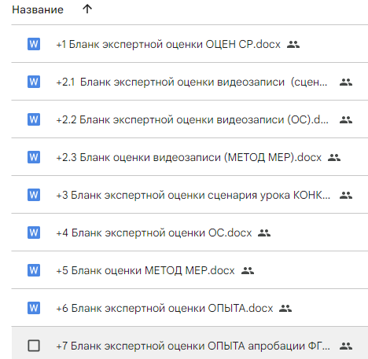
Экспертные листы

Slide 12
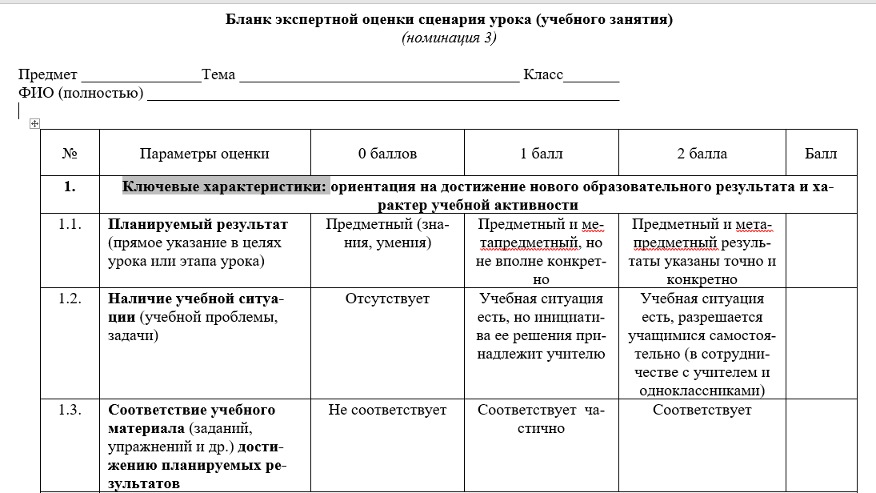
Экспертные листы

Slide 13
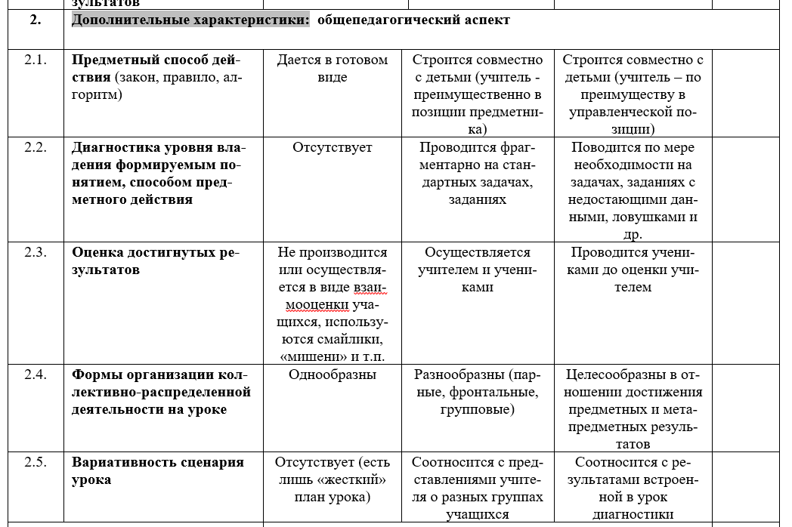
Экспертные листы

Slide 14
Экспертные листы

Slide 15
Действия экспертов
Экспертам необходимо подвести итоги работы:
отметить лучшие работы (аргументация, почему ?)
замечания и недостатки работ (технически, структура, форма представления, …)
предложения по организации работы экспертов
предложения по организации конкурса
Информацию отправить вместе с экспертными листами ДО …
Адрес: …
Определение победителей и призеров:
По итогам Регионального конкурса определяются победитель (I место, не менее 75% от максимального возможного числа баллов в номинации) и призёры (II, Ш место, не менее 50% от максимального возможного числа баллов в номинации) в каждой из номинаций по итоговому баллу (среднее арифметическое оценок экспертов).

Slide 16
Анализ материалов конкурса
+
Создание проблемной ситуации, использование конкретно-практических задач
Использование разнообразных форм организации деятельности учащихся
Использование новых педагогических технологий
-
Уроки «по ФГОС» (соблюдение атрибутики: угадывание цели, рефлексия: смайлики, продолжи фразу, …)
Сценарий урока, чаще всего, выстраивается в строгой последовательности, что противоречит деятельностному уроку, ТКУ которого имеет разветвлённый вид
Создание условий для развития детской самостоятельности
Сформулированы обобщенные планируемые результаты урока (личностные, метапредметные)
На этапе открытия новых знаний ведётся, чаще всего, подводящий диалог
Отсутствие работы с детской инициативностью (версии детей)

Slide 17
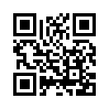
VI региональный конкурс «Я реализую ФГОС» (2024 г.)
Сроки: 12 февраля – 25 мая 2024 г.
Прием материалов: до 21 апреля 2024 г.
Для участия в VI региональном конкурсе «Я реализую ФГОС» 2024 г. необходимо:
заполнить анкету участника по ссылке {ссылка указывается в Положении о конкурсе}
2) выслать свой конкурсный материал до указанной даты по адресу {дата и адрес указываются в Положении о конкурсе}
Положение о конкурсе будет размещено
на сайте лаборатории в новостной ленте (https://labor-d.iro22.ru/)
Notes:
В 2024 году будет проведен : региональный конкурс Я реализую ФГОС

Slide 18
2024: Номинации конкурса «Я реализую ФГОС, ФООП»
1. Средства и процедуры оценивания новых образовательных результатов
2. Видеозапись (урок, учебное занятие, образовательное событие, метод. мероприятие)
3.Сценарий урока (учебного занятия)
4. Сценарий образовательного события
5. Сценарий методического мероприятия (семинара, мастер-класса), направленного на освоение новой педагогической компетенции
6. Описание опыта реализации ФГОС, ФООП на одном из уровней школьного образования
7. Представление опыта апробации обновлённых ФГОС НОО и ФГОС ООО, включая формирование функциональной грамотности / Представление опыта формирования функциональной грамотности

